Slide 1
Chapter 12
Wrapper website using R

Slide 2
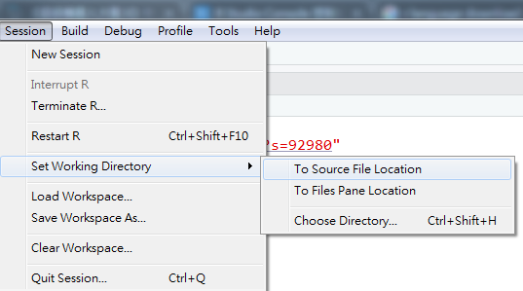

設定工作目錄

Slide 3
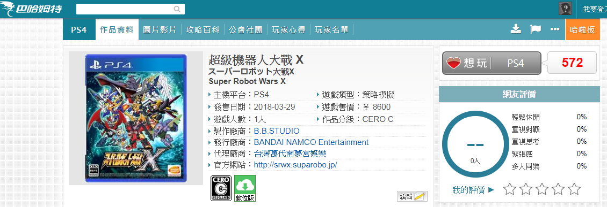
網頁
https://acg.gamer.com.tw/acgDetail.php?s=92980

Slide 4
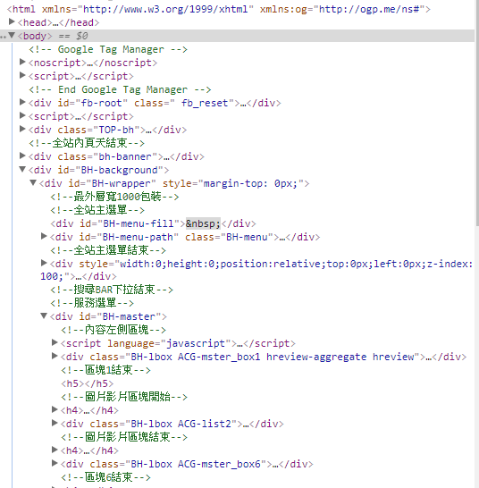
網頁原始碼
https://acg.gamer.com.tw/acgDetail.php?s=92980

Slide 5
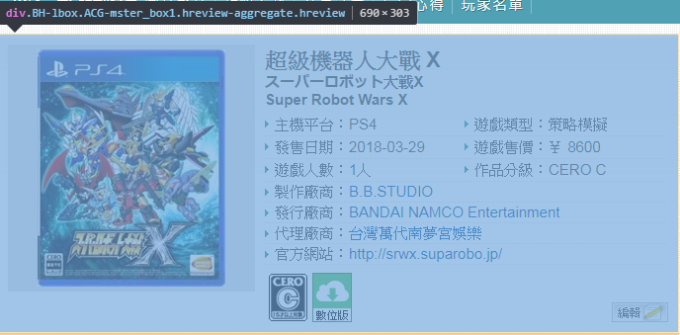
要抓的網頁部份內容
https://acg.gamer.com.tw/acgDetail.php?s=92980

Slide 6
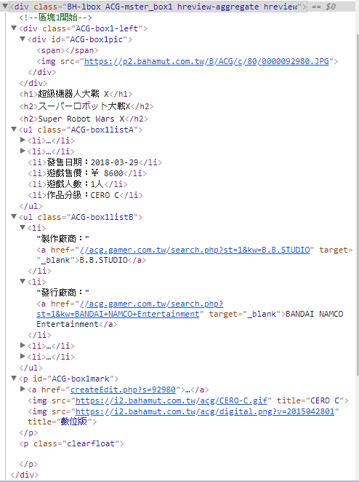
原始碼解析
https://acg.gamer.com.tw/acgDetail.php?s=92980

Slide 7
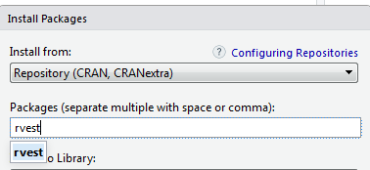
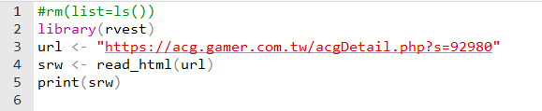
讀取網頁資料

Slide 8
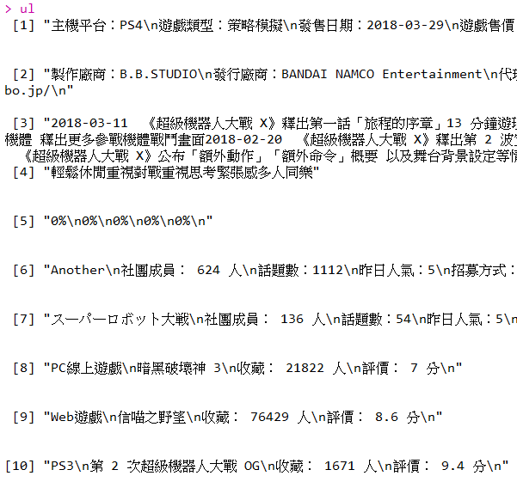
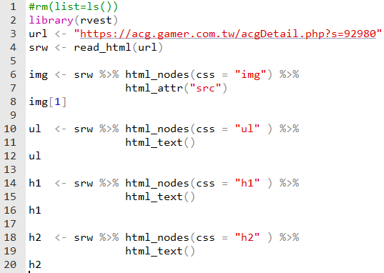
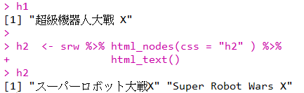
讀取網頁資料

Slide 9
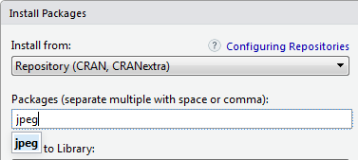
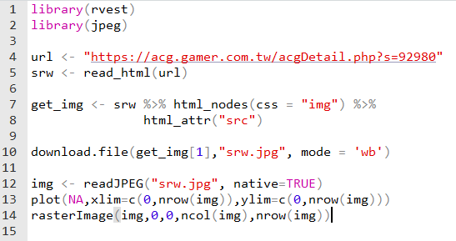
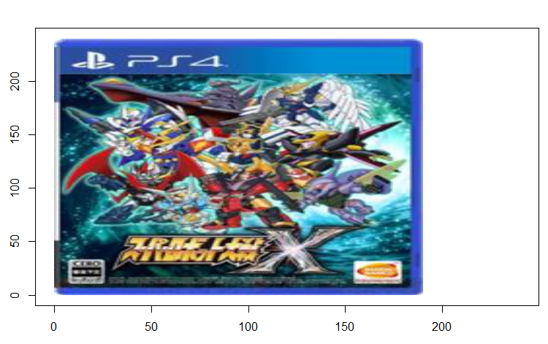
讀取網頁資料

Slide 10
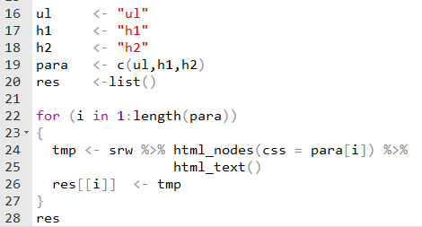
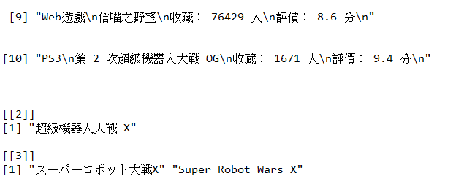
讀取網頁資料

Slide 11
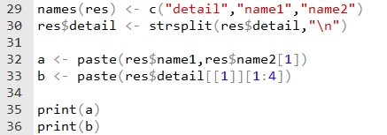

整理網頁資料

Slide 12
隨堂練習 1
1. 抓出小叮噹電影版: 南極大冒險的wiki資料
https://ppt.cc/fDvZpx
2. 秀出
1. 片名
2. 電影播放時間
3. 所有配音名單 (ex,ドラえもん - 水田わさび)

Slide 13
Any Questions !?

